Slide 1
Modul 1 Bli kjent med Delta og med rollen som tillitsvalgt
Deltas grunnopplæring
Modul 1

Slide 2
Velkommen til kurset
Notes:
Første kurs? Introduksjonskurs?

Slide 3
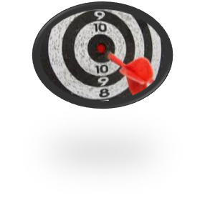
Presentasjon
Personalia
Hva får deg til å smile?
Fortell om noe du er stolt over fra siste 6. mnd.
Notes:
I tillegg til presentasjonen gjennomfører du en forventningsrunde med deltakerne. Forventningsrunden passer å ta her eller etter gjennomgang av bilde nr 8; Mål med kurset.
Skriv på flipover.
Det er disse forventningene du på slutten av kurset skal ha fokus på når dere har evalueringen sammen med kursdeltakerne.

Slide 4
Bli kjent med Delta og rollen som tillitsvalgt
Modul 1 3 dager
Arbeid og fritid
Modul 2
2 dager
Forhandling – Handling – Samhandling
Modul 3 3 dager
Notes:
Hensikten med grunnopplæringen (3 moduler) og et delmål med modul 1 er: at deltakerne skal føle seg trygge i rollen de går inn i/har.
Det å bli Trygg i rollen vil ta tid, noen vil være trygge når de kommer, noen når de har vært tillitsvalgte en stund, noen etter endt grunnopplæring.
Snakk litt rundt dette, og vis opplæringsmodellen.
Modul 1 er en del av Deltas grunnopplæring. Deltakerne skal ikke være «ferdiglært» etter kurset. Det blir vi aldri!

Slide 5
Grunn-
opplæring
Fordypnings-
kurs
Veiledning fra Delta Direkte og regionskontorene
Høgskole- studier
Andre
læringstilbud
Notes:
Fremsnakk det å søke veiledning, råd og støtte der du som ny tillitsvalgt føler for å sjekke om dine tanker rundt en sak er grei, trenger mer kunnskap eller om du er usikker på hva nå. Hverdagen som tillitsvalgt er forskjellig fra sted til sted. Noen gange finner dere svaret i Deltaappen. Andre ganger finner dere det ved å snakke med en annen tillitsvalgt, eller en i Delta dirkete, eller ansatt ved regionkontoret.

Slide 6
Hensikt
Gjennom grunnopplæringen vil du få
- Trygghet i rollen som tillitsvalgt
Notes:
Hensikten med grunnopplæringen (3 moduler) og et delmål med modul 1 er: at deltakerne skal føle seg trygge i rollen de går inn i/har.
Det å bli Trygg i rollen vil ta tid, noen vil være trygge når de kommer, noen når de går, noen etter endt grunnopplæring.

Slide 7
Mål
Kunnskap om
Delta
Rollen som tillitsvalgt
God kommunikasjon
Kjennskap til
Regelverk i arbeidslivet
Arbeidslivets parter
Trening i
Kommunikasjonsteknikker
Medlemspleie og verving
Notes:
Mål med kurset
Presenter målene. Forskjellen på «kunnskap» og «kjennskap» er ikke avgjørende, utover at deltakerne ikke skal føle at de må kunne alt om regelverk i arbeidslivet eller arbeidslivets parter. Hensikten er å skape forståelse og sette det å være tillitsvalgt inn i en større kontekst. De skal gis forutsetninger for å forstå hva det er å være tillitsvalgt.

Slide 8
Om Delta

Slide 9
Hva vet du om
Notes:
Hva vet deltakerne om Delta? Hva assosierer de med Delta? Hva tenker de på?
Hensikten med metoden
I denne oppgaven er hensikten å få frem alt deltakerne kan om Delta.
Forklar at deltakerne sitter med masse informasjon som de kanskje ikke er bevist over, og sammen har vi svaret på det mest nødvendige og masse mer. Alle skal få komme til tale, det er gruppenes ansvar.
Metode, fra dreiebok
1. Del inn deltakerne i grupper med omtrent fire i hver gruppe.
2. Hver gruppe får noen A3-ark for å liste opp hva de vet om Delta. Be dem velge en som skriver tydelig, etterpå skal alle kunne lese arkene.
3. La deltakerne få tenke fritt, hva vet du om Delta?
Gi gruppene litt tid til å snakke sammen. Hvis gruppearbeidet går tregt, hjelp dem gjennom å spørre:
- Hva gjorde at du ble medlem i Delta?
Om X gjorde at du ble medlem, hva betyr det?
Hvordan er Delta synlig på din arbeidsplass?
Hva jobber du med, er du medlem i en yrkesorganisasjon?
Kjenner de til Delta Ung og Ung Camp?
Har du vært på aktiviteter med Delta? (Er det nå)
Kjenner du til noen medlemsfordeler?
Hvordan tar du kontakt med Delta?
Vis til plakatene på veggene, hva betyr dette for dere?
4. La gruppene brainstorme i ca. 5 minutter. Alle tanker skal opp! Det finnes ikke noe som er feil. Bruk ev. mobilene får å lære å søke på delta.no.
5. Etter 5 min gir gruppen videre sine ark til neste gruppe, som leser gjennom forslagene, snakker sammen og legger til flere nye begreper og områder de kommer på. Dette gjentas til alle ark har vært innom alle gruppene. Hensikten er å få opp deltakernes bilde av hva Delta er.
6. Er det naturlig med pause her?
7. Sett opp arkene og se hva deltakerne listet opp, og spør deltakerne:
- Hva tenker dere når dere ser alt dette?
Dette er viktig for å trygge deltakerne i rollen som tillitsvalgte, og for å visualisere alt de kan og all kompetanse de har tilgang til via sine nettverk.

Slide 10
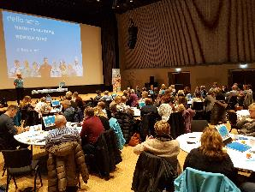
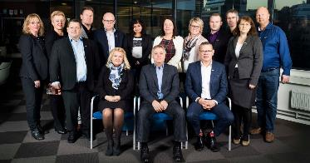
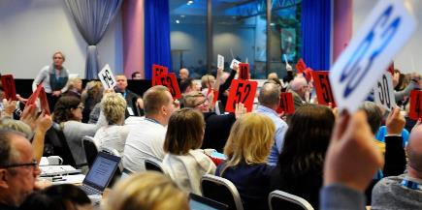
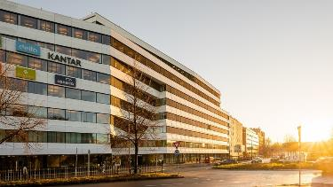
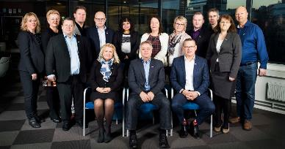
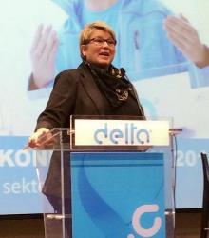
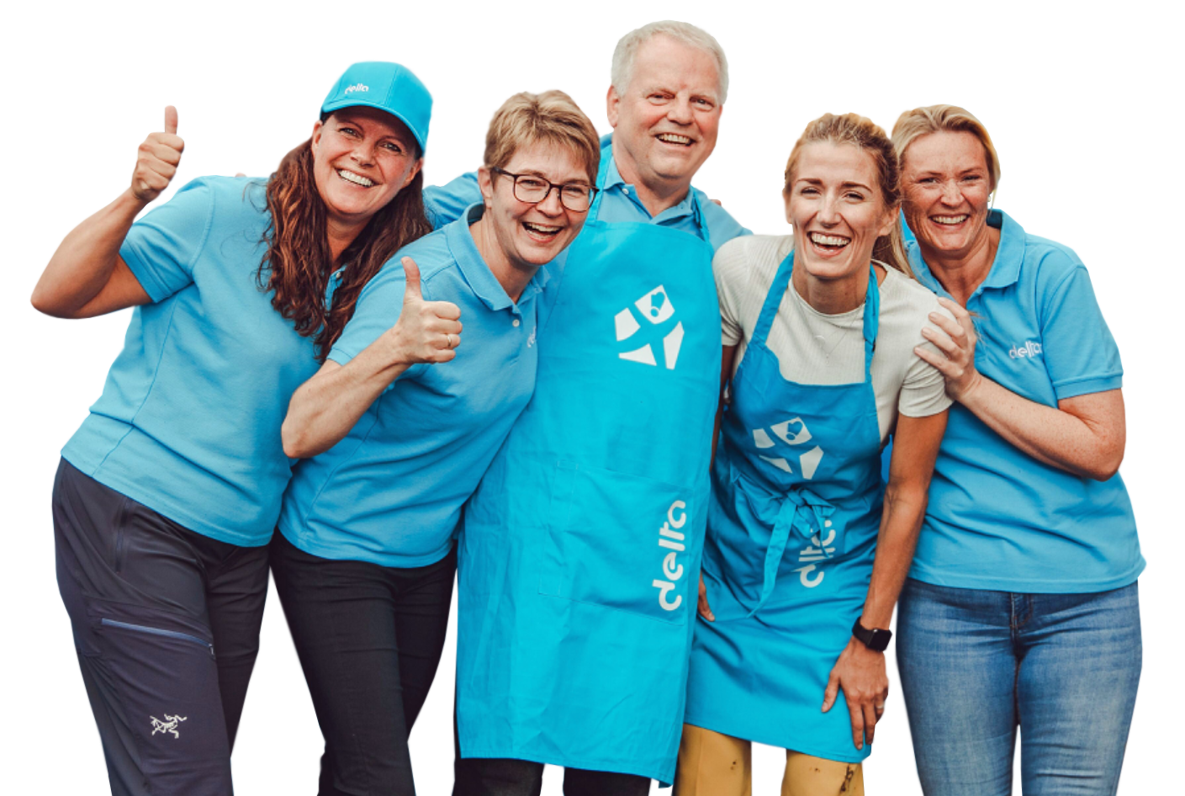
Fra idé til vedtak
Høyskolestudier? Enig? JA? VEDTATT!
Nytt vedtak i Representant-skapet.
Da kan administrasjonen sette i gang!
DISKUSJONER
5
6
Nettverkssamling
Hovedstyret
Representantskapet
Vi mener også at høyskolestudier er en god ide!
7
4
Administrasjonen
Hovedstyret
Flott, da bretter vi opp ermene, folkens!
Det hadde vært kjekt med høyskolestudier gjennom Delta…
3
OK, det skal jeg bringe videre.
For en fabelaktig idé!
2
1
Ditt lokale ledd (HTV/FTV)
Plasstillitsvalgte
Medlem
Notes:
Her forklarer du hvordan demokratiet funger I Delta.
Du som tillitsvalgt kan bidra til å gjøre medlemmene kjent med at de har en stemme inn I systemet. Medlemmet kan sendte forslag gjennom sin tillitsvalgt.

Slide 11
Tillitsvalgt på
arbeidsplass
Delta Ung
Yrkes- og bransje
organisasjoner
Lokalt-, virksomhets-, eller MO-ledd
Nettverk av HTV
(Valgkrets hvert 4. år)
Regionkontor
Representantskap
(Kongress hvert 4. år)
Hovedkontor
i Oslo
Hovedstyre
Notes:
Velg bildet eller denne modellen.
Delta = alle medlemmene
MO = medlemsorganisasjon
HTV = hovedtillitsvalgt
Mange muligheter for representasjon.
Mange måter å få din sak hørt i Delta.
Mange muligheter for å kunne ta på seg verv og utvikle seg i Delta.

Slide 12
Adm.dir
Vise adm.
Arbeidsliv
Organisasjon
Økonomi,
drift og HR
Regionene
Region Innlandet
Region Vest
Region Nord
Juridisk og
Delta Direkte
Kommunikasjon og marked
Stab
Region Midt
Region Sør-Øst
Region Sør-Vest
Notes:
Forklarer hvem som sitter hvor og når ting iverksettes. Ta eks med en sak som ikke blir løst lokalt, arbeidsgiver står på sitt. Den tillitsvalgte kontakter regionkontoret. Regionkontoret kontakter fagavdeling. I siste instans mulig at det blir tatt ut stevning.

Slide 13
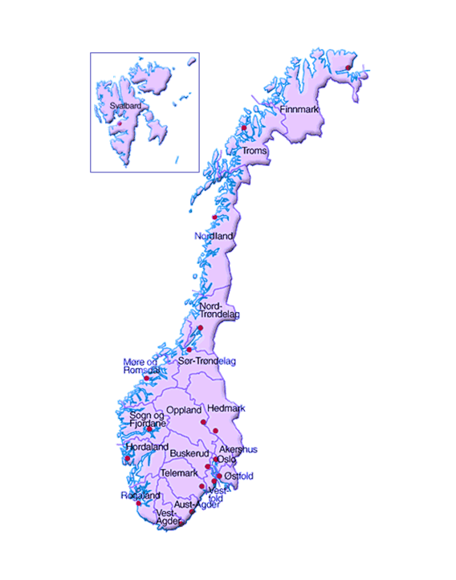
Deltas geografiske inndeling
Region Nord (1): Svalbard, Nordland, Troms og Finnmark (6)
Region Midt (2): Trøndelag, Møre og Romsdal
Region Innlandet (6) : Innlandet
Region Vest (3): Vestland
Region Sør-Vest (4): Rogaland og Agder
Region Sør-Øst (5): Vestfold, Telemark, Viken og Oslo
Hovedkontor i Oslo
Notes:
Fortell litt om deltakernes region og om regionkontoret

Slide 14
Kirkeansatte i Delta
Portørene
Delta Energi
Helsefagarbeidere i Delta
Lærernes Yrkesforbund
Aktivitørforbundet i Delta
Helsesekretæforbundet i Delta
Delta Oppvekst
Audiografforbundet
Administrasjon og ledelse
Brannforbundet i Delta
Miljø og utvikling i Delta
Service og drift
Norske Medisinskfaglige Teknikere
Fotterapeutforbundet
Vernepleierforbundet i Delta
Kulturforbundet i Delta
Ambulanseforbundet i Delta
Notes:
Hvilke YO’er kjenner dere igjen?
Presiser at det er både viktig og nyttig å kjenne til hvilke medlemsgrupper den enkelte tillitsvalgte representerer lokalt. Når de snakker medlemmenes sak er det viktig å kjenne til hvem man representerer. Det er helt legitimt å kontakte ledere av disse gruppene om du som tillitsvalgt ser at du kan hente nyttig informasjon fra det. Kontaktopplysninger finner du på Delta.no.
Et annet perspektiv:
Omstilling og ikke minst teknologisk utvikling påvirker i stadig større grad våre medlemmers arbeidshverdag
MERK: Medlemsorganisasjoner – MOer forveksles ofte med YO. Hver enkelt MO er et virksomhetsledd i Delta. Yrkesfaglig tilbud leveres kun via Yrkes- og bransjeorganisasjoner.

Slide 15
Medlemsorganisasjoner – MOene
Delta Landbruksdirektoratet
Delta Statens Havarikommisjon for transport
Redningstjenestens Personalforening
Delta i Trygg Trafikk
Delta Hav
Utrykningsfartøyenes Forening
Notes:
Her kan det være greit å omtale noen få av MOene, gjerne noen som er aktuelle for deltakerne.

Slide 16
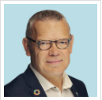
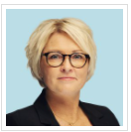
«Sammen er vi best!» Trond Ellefsen er leder av Delta Marit Solheim er Deltas nestleder
Notes:
Trond Ellefsen gikk inn i rollen som Delta-leder i oktober 2022.

Slide 17
Oppsummering
Kunnskap om Delta
Bidra til å bli trygg i rollen
Notes:
Oppsummering
Forslag:
Om Delta (deltakernes oppsummering)
Yrkes- og bransjeorganisasjoner
Demokratiet i praksis
Delta Ung
Delta.no og hva vi finner
Delta Direkte

Slide 18
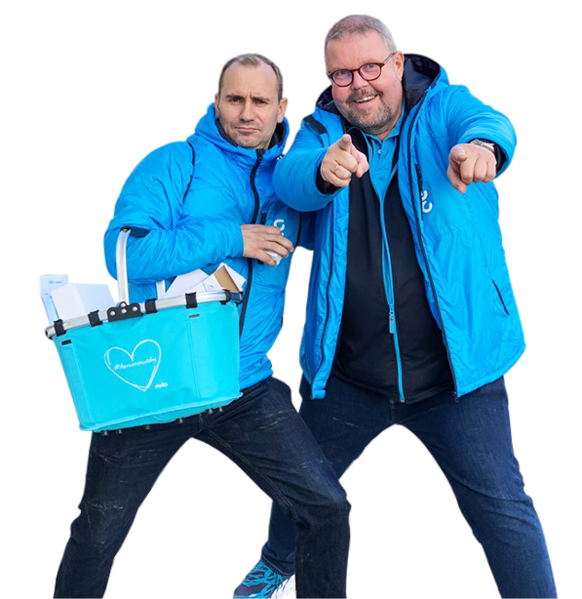
Medlemsoppfølging,
synliggjøring og
rekruttering

Slide 19
Mål
Kunnskap om
Rollen som tillitsvalgt
Kjennskap til
Medlemspleie og verving
Trening i
Rollen som tillitsvalgt

Slide 20
Medlemsoppfølging, synliggjøring og rekruttering
Hvorfor er dette viktig?
Notes:
Summeoppgave og plenumsdiskusjon, skriv stikkord på flip-over

Slide 21
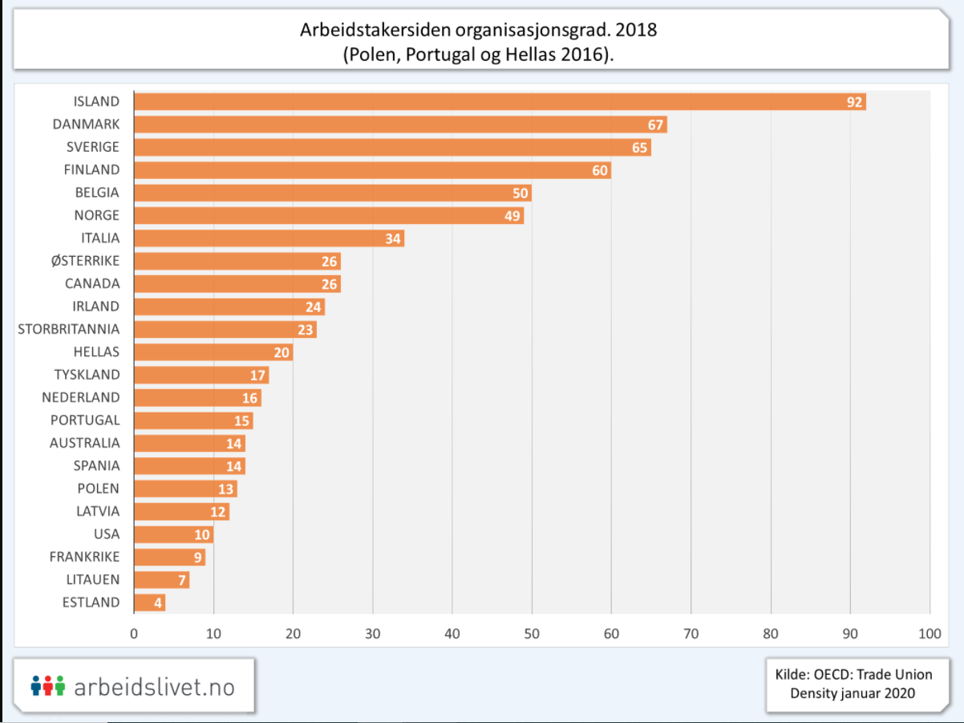
2021:
I Norge er det flere uorganisert enn oss organiserte
Organisasjonsgraden er høyest i offentlig sektor
Arbeidstakere mellom 50 – 64 år har høyest organisasjonsgrad, lavest blant de under 25 år
4 av 10 uorganiserte oppgir at de er meget interessert i å organisere seg

Slide 22
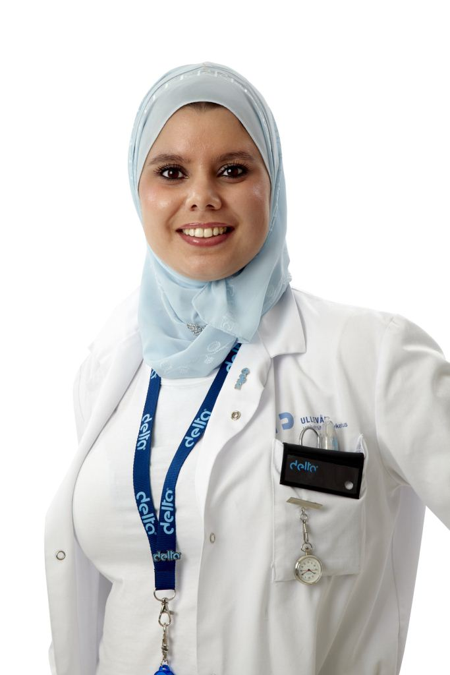
Ivareta medlemmenes interesser!
Vår hovedoppgave er alltid:
Permisjoner
Medbestemmelse
Arbeidsmiljø
Konfliktløsing
Ansettelser
Ferie
Arbeidstid
Lønn
Tendenser i arbeidslivet
Trygghet
Turnus
Helgearbeid

Slide 23
Vår oppgave er å ivareta og beholde eksisterende medlemmer!

Slide 24
Hvorfor er det viktig å spørre om flere vil bli med i Delta?
Notes:
Filmer ; Michaella Veerasamy: - Jo flere vi er, jo større gjennomslagskraft får vi - YouTube
Annveig Stene: - Delta hjelper deg med lønnsforhandlingene - YouTube
De unge, få fast stilling; Aina Storm-Surnevik: - Jeg skjønner ikke at unge folk tør å være uorganiserte - YouTube Aina Storm-Surnevik: - Jeg skjønner ikke at unge folk tør å være uorganiserte - YouTube
Arbeidslivets vaktbikkje, ambulansearbeider, sikkerhet, forsikring av jobben, Ambulansearbeider Jarle Onarheim: - For meg er Delta arbeidslivets vaktbikje - YouTube

Slide 25
Det viktigste av alt
Fornøyde medlemmer er våre beste ambassadører!
Hva er viktig for å ivareta medlemmene på din arbeidsplass?
Hva skal til for at «dine» medlemmer er fornøyd med sitt medlemskap?
Notes:
Gruppeoppgave eventuelt summeoppgave med gjennomgang i plenum

Slide 26
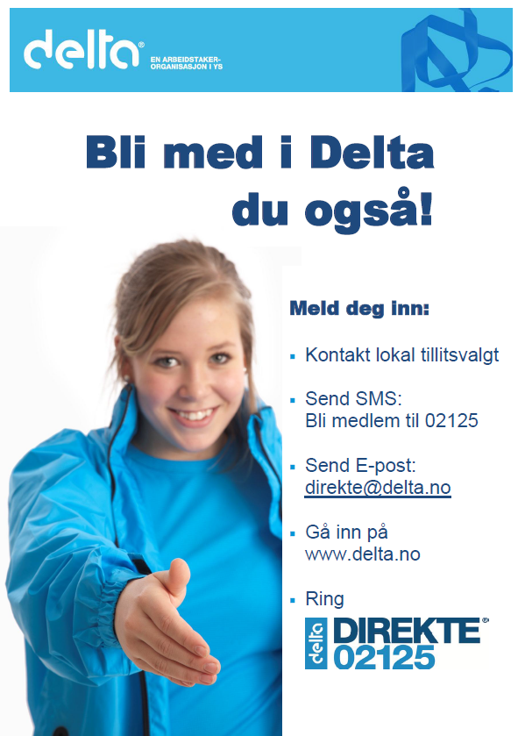
Synlighet og profilering
Hvordan er Delta synlig på din arbeidsplass?
Hvordan kan du synliggjøre og profilere Delta enda bedre?

Slide 27
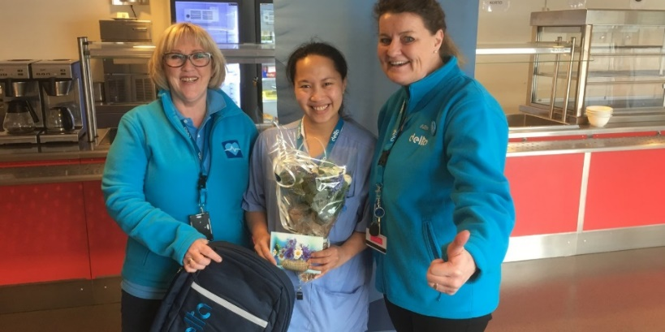
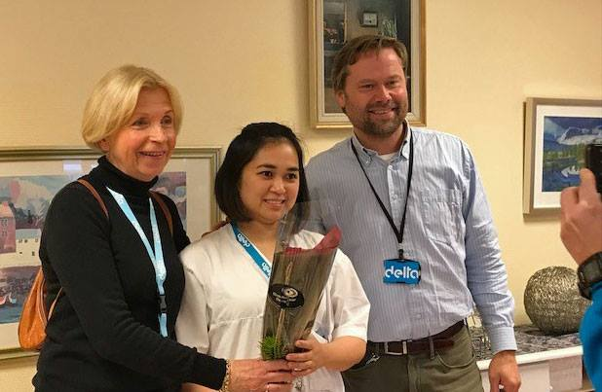
Husk også å synliggjør suksess og milepæler!
Handler om å synliggjøre det vi lykkes på!
Alle vil være med på vinnerlaget!
Skaper nysgjerrighet!
Notes:
Synliggjøring, for eksempel ved å synliggjøre gjennomslag og suksess.

Slide 28
2 måneder gratis medlemskap for nye medlemmer
Medlemskapet er gratis for elever, lærlinger og studenter som er under utdanning på heltid (i henhold til Statens lånekasse for utdanning)
Ordinær kontingent for medlemmer i lønnet arbeid er 1,20 % av brutto lønn
Minimums kontingent er kr 75,- pr. mnd.
Maksimums kontingent er kr 545,- pr mnd.
Aktive pensjonistmedlemmer: Kr 300,- (blir tilknyttet det lokale leddet)
Passive pensjonistmedlemmer: Gratis – beholder kun de eksterne medlemsfordelene
Notes:
1,45% er hovedregelen. MO’er og andre har andre satser – OBS ending på gang ettersommer/høst 2022.
Spørsmål om medlemskapet rettes til Delta Direkte
Elever, studenter og lærlinger
Lærlinger har gratis medlemskap.
Elever og studenter som studerer på fulltid og ikke har lønnet arbeid, har også gratis medlemskap. Elever og studenter kan likevel jobbe i ferier, og fortsatt ha gratis medlemskap.
Elever, lærlinger og studenter med gratis medlemskap kan bruke alle medlemsfordeler, unntatt stipendordningen.
Aktiv pensjonistmedlem
Medlemskontingent kr. 300.- pr. år.
Invitasjoner til evt. lokale arrangement i Deltas regi.
Tilgang til rådgivning fra Delta Direkte.
Tilbud om almanakk
Rabatt på bla forsikringer, banktjenester, hotellovernattinger og drivstoff gjennom Delta og YS sine fordelaktige rabattavtaler.
Passiv pensjonistmedlem
Gratis medlemskap
Tilgang til rådgivning fra Delta Direkte.
Tilgang til informasjon på www.delta.no
Rabatt på bla forsikringer, banktjenester, hotellovernattinger og drivstoff gjennom Delta og YS sine fordelaktige rabattavtaler.

Slide 29
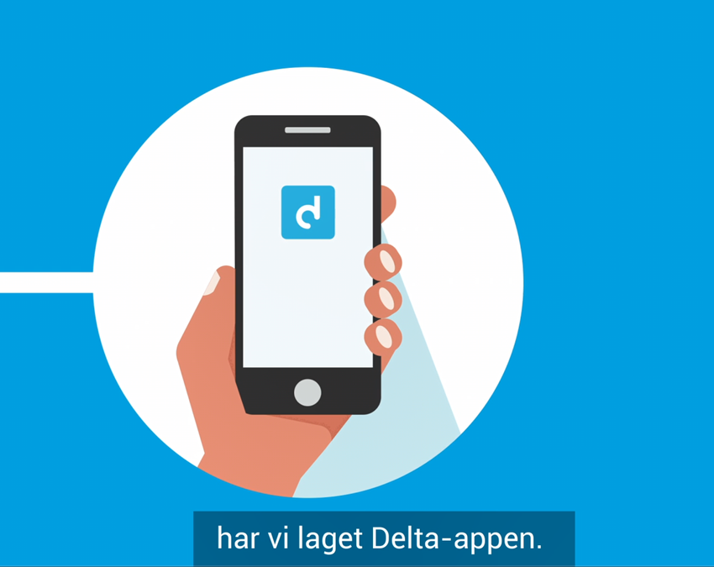
Delta APP’n
Ny i 2021 – Din fagforening rett i lomma.
Lett tilgang til alt.
Har du lastet den ned?
Notes:
Sjekk om deltakerne har gått på introduksjonskurset og dermed allerede har gjort dette, om ikke så kjør:
(du kan klikke på symbolet i presentasjonen)
Få fagforeningen rett i lomma med Delta-appen
Oppgave
Tidsbruk: 15 minutter, inkl. oppsummering.
Se film om «bli-med-hjelpen»
Individuell oppgave: last ned «appen»
Snakk sammen i grupper: Hvordan ta i bruk «bli-med-hjelpen»?
Tips til oppsummeringen:
Når melding om nyansatte kommer:
Oppsøk den nyansatte
Spør om vedkommende er organisert!
Vis interesse for den du møter, og tilpass hva du sier.
Presenter deg og Delta (kort)
Del ut brosjyre/annet egnet materiell
Heng opp Delta-plakater og lignende på info-tavle
Følg opp og informer medlemmene om saker som vedrører dem som ansatte
Husk å gjøre oppmerksom på Deltas verve- og synliggjøringsmateriell, som for eksempel vervebrosjyre, Hjelpeverktøy (liten folder), Deltas nettsider om medlemsfordeler og verving:
www.delta.no/Medlemsfordeler

Slide 30
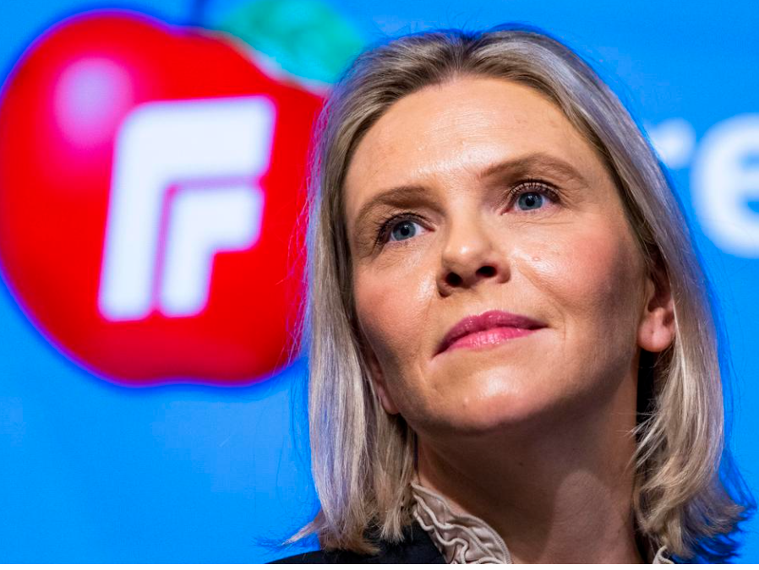
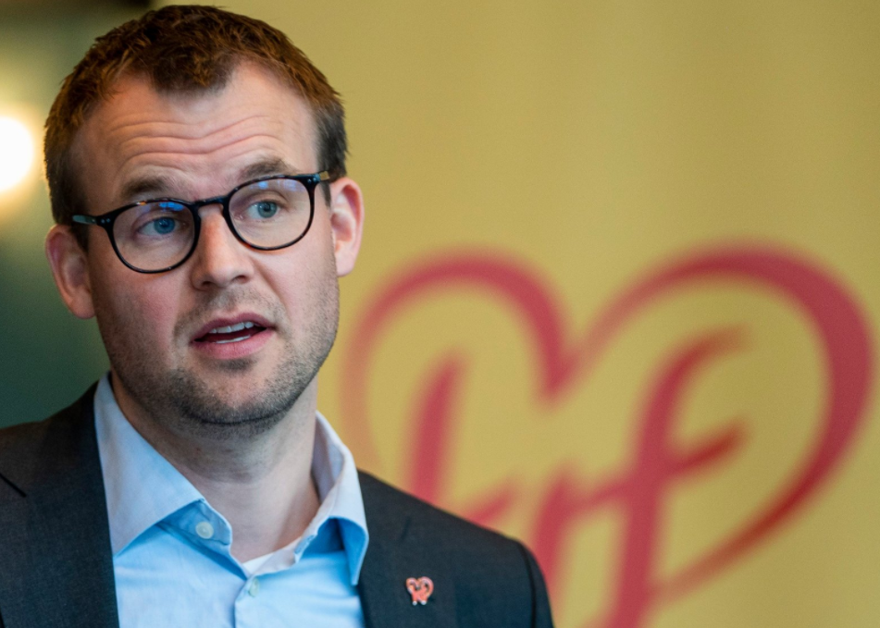
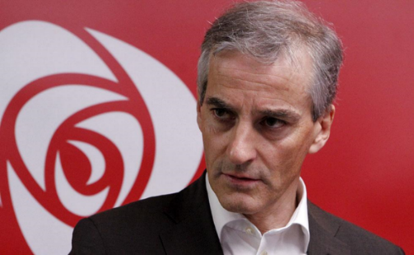
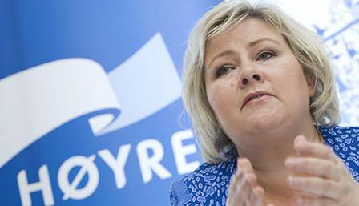
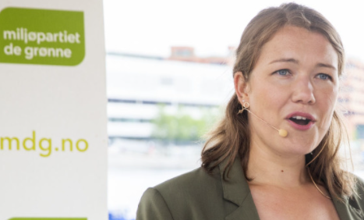
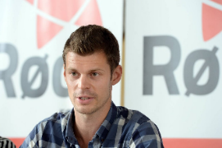
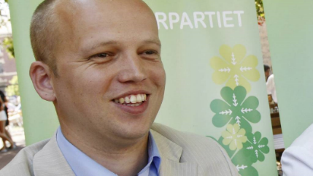
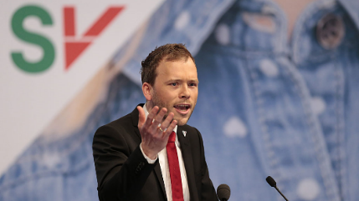
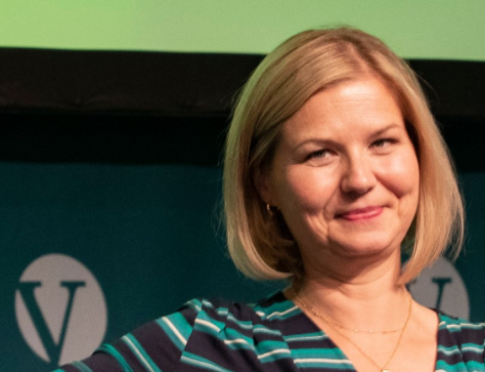
Partipolitisk uavhengig
Kontingenten brukes på våre medlemmer - ikke valgkamp

Slide 31
Kirkeansatte i Delta
Deltas Yrkes- og bransjeorganisasjoner
Portørene
Helsefagarbeidere i Delta
Lærernes Yrkesforbund
Aktivitørforbundet i Delta
Helsesekretæforbundet i Delta
Faglige tilbud til deg som yrkesutøver
Delta Oppvekst
Delta Energi
Audiografforbundet
Administrasjon og ledelse
Brannforbundet i Delta
Miljø og utvikling i Delta
Service og drift
Fotterapeutforbundet
Vernepleierforbundet i Delta
Kulturforbundet i Delta
Ambulanseforbundet i Delta

Slide 32
Delta direkte - alle hverdager kl. 08-20
Notes:
Tips: som virksomhetens øverst tillitsvalgte er det lurt å avtale at en annen tillitsvalgt fungerer for deg i forbindelse med feire og annet lengre fravær.
Om du ikke kan gjennomføre slik ordning så kan du buke Delta direkte som din "vikar".
Sørg uansett for at medlemmene får informasjon. F eks; send felle e-post:
Jeg har ferie i uke 25 og 26, 20.-24.juni. Delta dirkete vil da være min "vikar", ring 02125, gå på nettet og chat med dem eller send e-post, direkte@delta.no

Slide 33
Oppsummering
Ivareta og beholde eksisterende medlemmer
Synlighet på arbeidsplassen
Still spørsmål om å bli med i Delta
Notes:
Summeoppgave: Hva har deltakerne lært?
Når de snakket sammen, be dem fortelle i plenum, skriv stikkord på flippover.

